Slide 1


Projet 2 : Analysez des données de systèmes éducatifs
Eva Rondeau

Slide 2



Objectif du projet
Présentation du jeu de données
Analyse pré-exploratoire
Analyse exploratoire
Conclusion
Objectif du projet
Quels sont les pays adaptés à un développement commercial (contenus de formation en ligne niveau lycée et université) ?
Quels sont les pays avec un fort potentiel de clients ?
Quelle sera l’évolution de ce potentiel de clients ?
Dans quel(s) pays doit-on opérer en priorité ?
Mission d’analyse exploratoire : projet d’expansion à l’international

Slide 3

Objectif du projet
Présentation du jeu de données
Analyse pré-exploratoire
Analyse exploratoire
Conclusion
Présentation du jeu de données
5 fichiers .csv
« EdStatsData » : données utiles à l’analyse future
Pays (nom, code)
Indicateurs (nom, code)
Dates (de 1970 à 2100)
« EdStatsCountry » : pays étudiés
Pays (nom, code)
Informations complémentaires
« EdStatsCountry-Series » : source des données
Code pays
Code indicateurs
Description
« EdStatsSeries » : indicateurs étudiés
Indicateurs (nom, code)
Informations complémentaires
« EdStatsFootNote » : source des données + années
Code pays
Code indicateurs
Années
Description

Slide 4
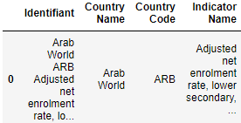
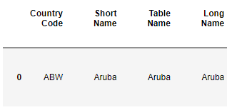
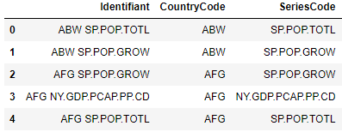
Objectif du projet
Présentation du jeu de données
Analyse pré-exploratoire
Analyse exploratoire
Conclusion
Analyse pré-exploratoire
Validation
Nom fichier | Données manquantes | Doublons | Clé primaire
EdStatsData | 4 colonnes « object » : pays + indicateurs -> pas de données manquantes 66 colonnes « float » : de 1970 à 2100 -> données manquantes -> Observer leur répartition | Doublons sur chaque colonne indépendante (4 premières) 3 premières colonnes regroupées : pas de doublons | Ensemble des 3 premières colonnes : pas de données manquantes + pas de doublons
EdStatsCountry | 4 colonnes « float » : années -> données manquantes 28 colonnes « object » dont 4 sans données manquantes | 5 colonnes sans doublons Pas de doublons observés sur les 4 premières colonnes indépendantes | L’une des 4 premières colonnes : pas de données manquantes + pas de doublons.
EdStatsCountry-Series | 1 colonne « float » : données entièrement manquantes (à supprimer) 3 colonnes « object » : pas de données manquantes | Doublons sur chaque colonne | Ensemble des 2 premières colonnes : pas de données manquantes + pas de doublons

Slide 5
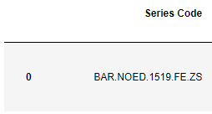

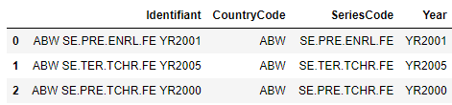
Objectif du projet
Présentation du jeu de données
Analyse pré-exploratoire
Analyse exploratoire
Conclusion
Analyse pré-exploratoire
Validation
Nom fichier | Données manquantes | Doublons | Clé primaire
EdStatsSeries | 6 colonnes « float » : données entièrement manquantes (à supprimer) 15 colonnes « object » dont 5 sans données manquantes | 2 colonnes sans doublons : indicateur et code associé | L’une des 2 colonnes : pas de données manquantes + pas de doublons
EdStatsFootNote | 4 colonnes « object » : pas de données manquantes 1 colonne « float» : données entièrement manquantes (à supprimer) | Doublons sur chaque colonne | Ensemble des 3 premières colonnes : pas de données manquantes + pas de doublons

Slide 6
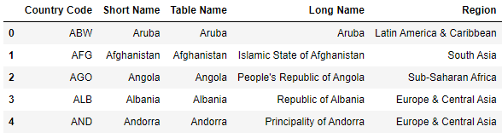
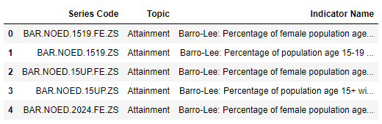

Objectif du projet
Présentation du jeu de données
Analyse pré-exploratoire
Analyse exploratoire
Conclusion
Analyse pré-exploratoire
2. Nettoyage
FICHIERS
Fichier « EdStatsCountry »
Fichier « EdStatsSeries»
Fichiers « EdStatsCountry-Series » et « EdStatsFootNote » peu pertinents.
INDICATEURS (topics)
Education equality
Background
Infrastructure
Labor
Technology skills
Tertiary
Expenditures
Literacy
Population
Attainment

Slide 7
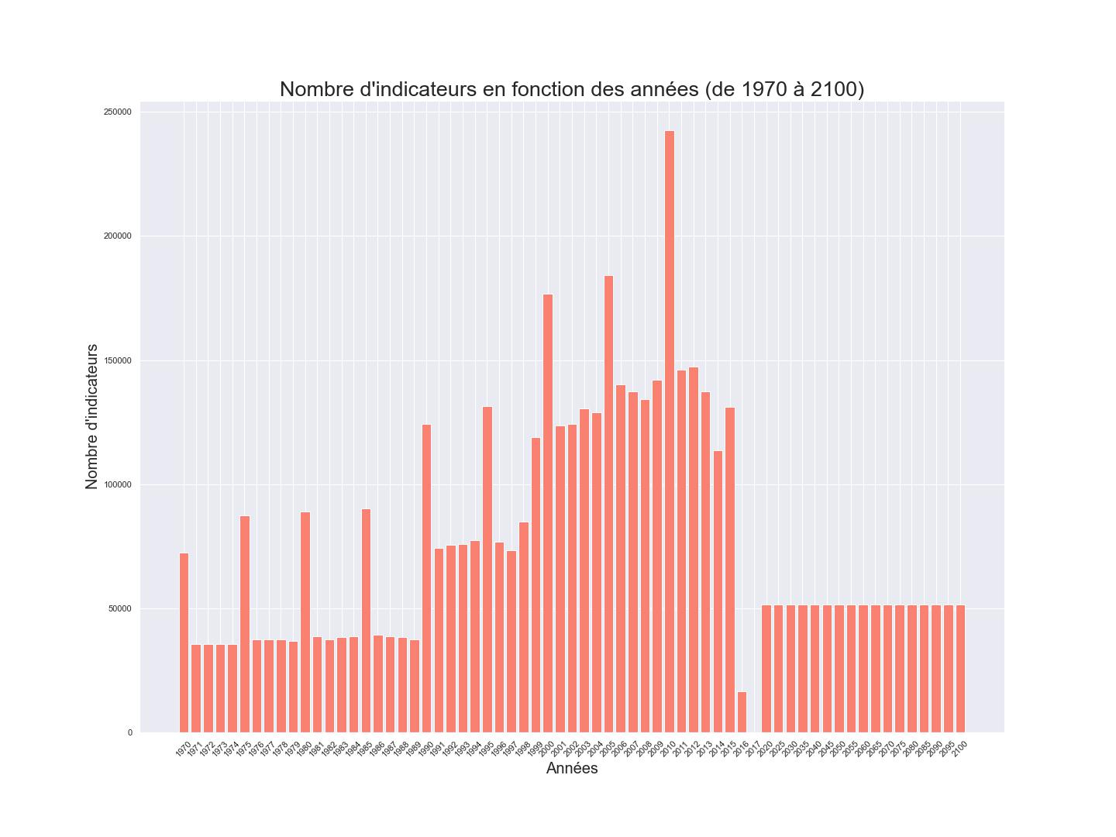
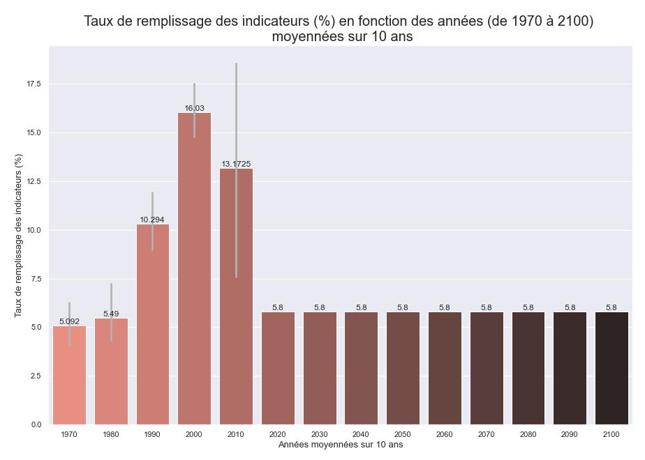
Objectif du projet
Présentation du jeu de données
Analyse pré-exploratoire
Analyse exploratoire
Conclusion
Analyse pré-exploratoire
INDICATEURS

Slide 8
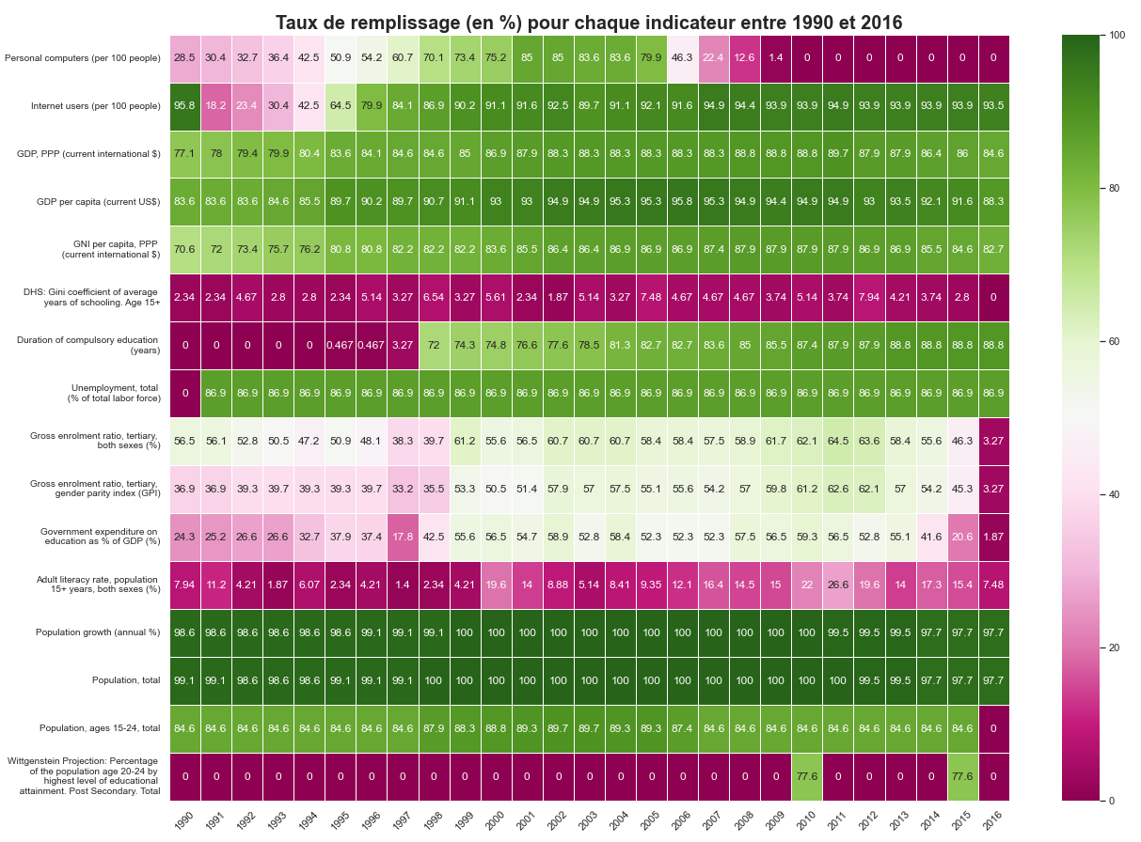

Objectif du projet
Présentation du jeu de données
Analyse pré-exploratoire
Analyse exploratoire
Conclusion
Analyse pré-exploratoire
3. Sélection des Indicateurs

Slide 9
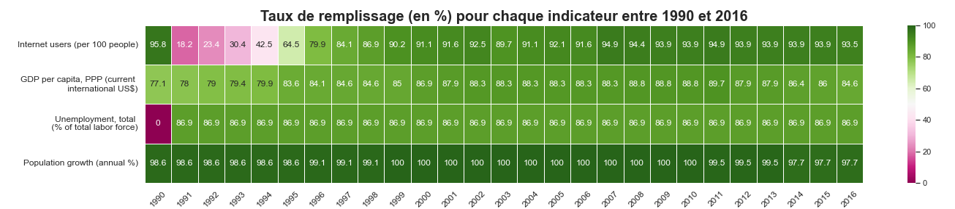
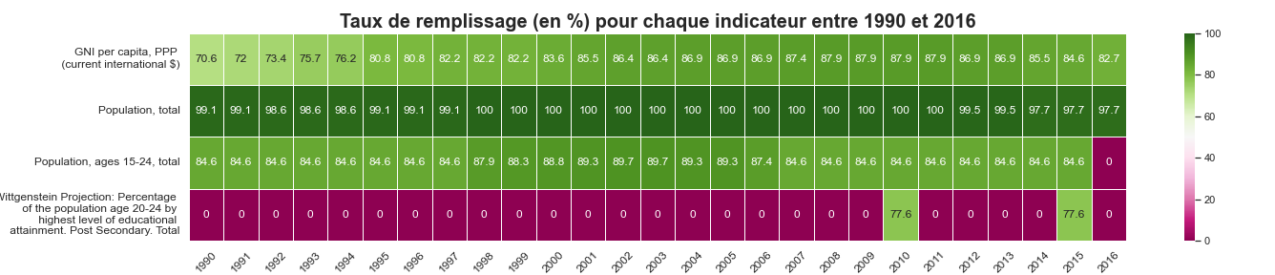
Objectif du projet
Présentation du jeu de données
Analyse pré-exploratoire
Analyse exploratoire
Conclusion
Analyse pré-exploratoire
3. Sélection des Indicateurs
Indicateurs priorisés
Indicateurs pour affiner la sélection

Slide 10
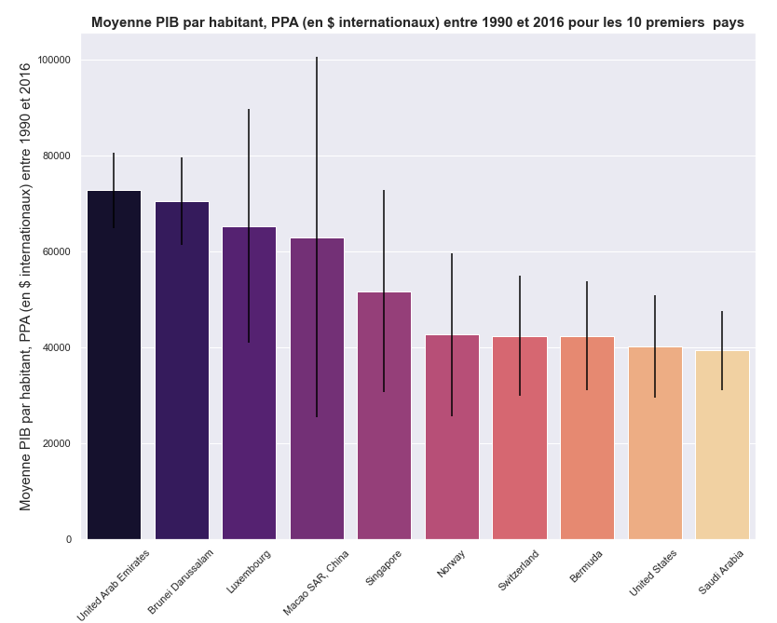
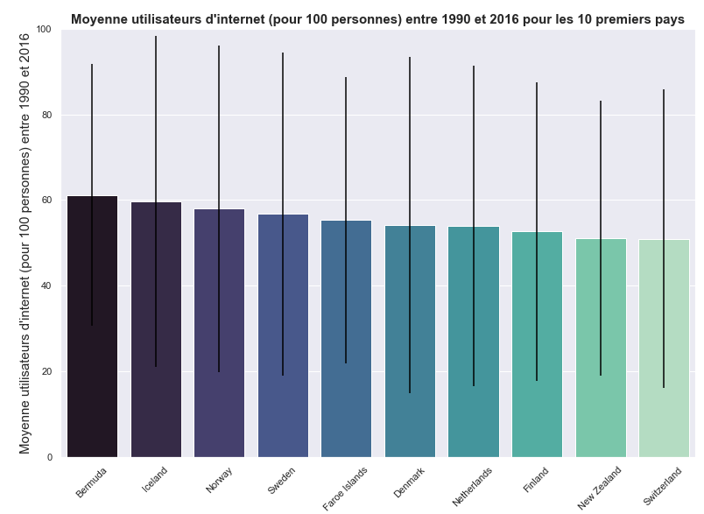


Objectif du projet
Présentation du jeu de données
Analyse pré-exploratoire
Analyse exploratoire
Conclusion
Analyse exploratoire
10 premiers pays pour chaque indicateur

Slide 11
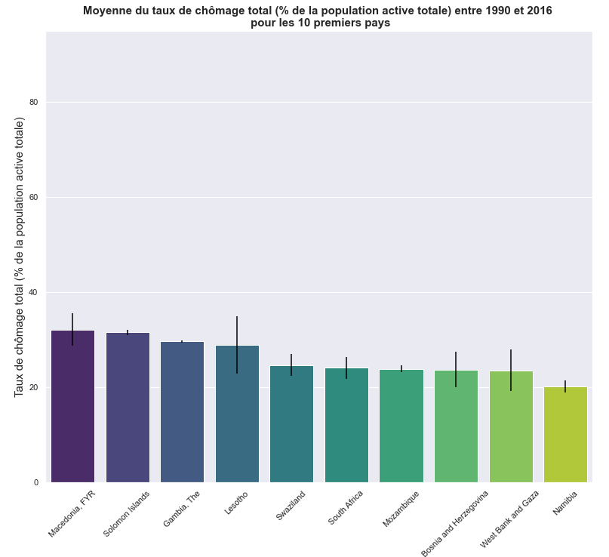
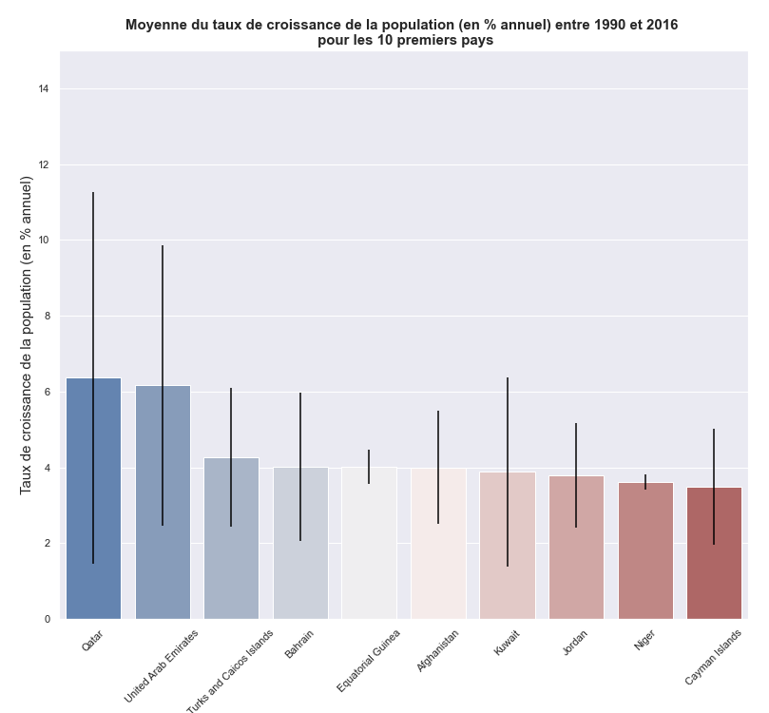


Objectif du projet
Présentation du jeu de données
Analyse pré-exploratoire
Analyse exploratoire
Conclusion
Analyse exploratoire
10 premiers pays pour chaque indicateur

Slide 12
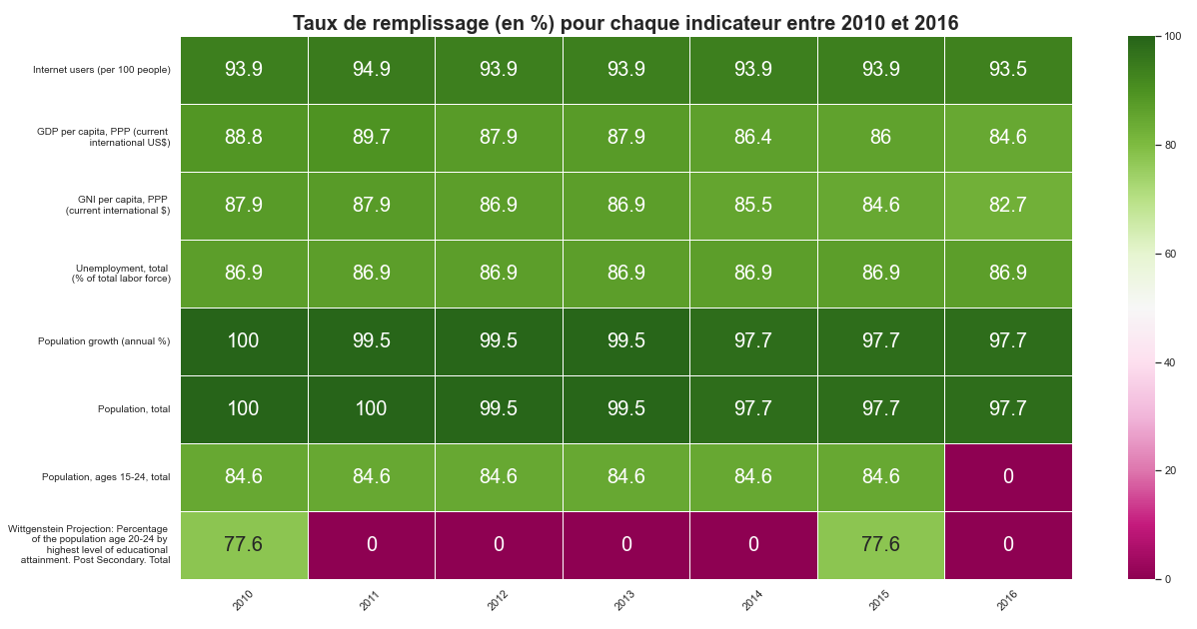
Objectif du projet
Présentation du jeu de données
Analyse pré-exploratoire
Analyse exploratoire
Conclusion
Analyse exploratoire

Slide 13
Objectif du projet
Présentation du jeu de données
Analyse pré-exploratoire
Analyse exploratoire
Conclusion
Analyse exploratoire
Année 2015
Nettoyage pays
Données absentes > 1 indicateur 42 pays
Population < 10 000 000 habitants 32 pays (îles ou « petits pays »)
Travail sur 3 indicateurs
« Population growth (annual %) » peu pertinent pour notre analyse

Slide 14
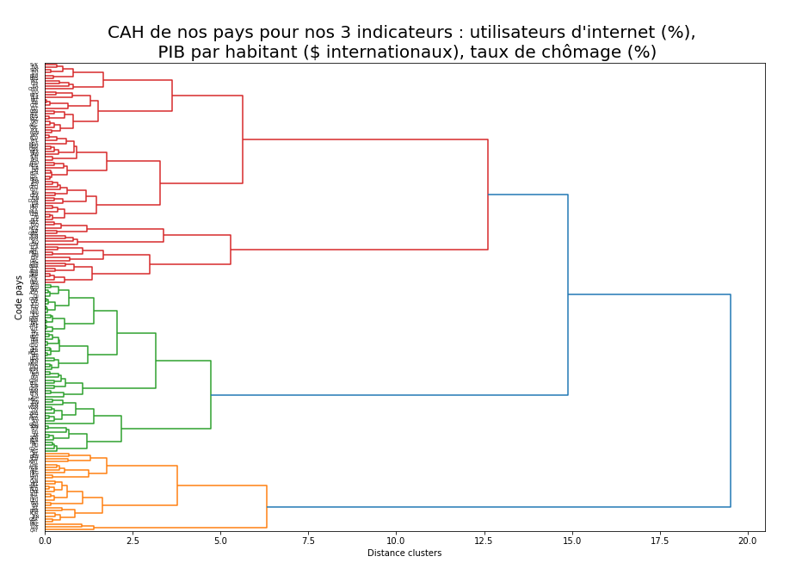
Objectif du projet
Présentation du jeu de données
Analyse pré-exploratoire
Analyse exploratoire
Conclusion
Analyse exploratoire
Méthode CAH (Classification Ascendante Hiérarchique)
Cluster | Nbre individus
1 | 81
2 | 62
3 | 29

Slide 15
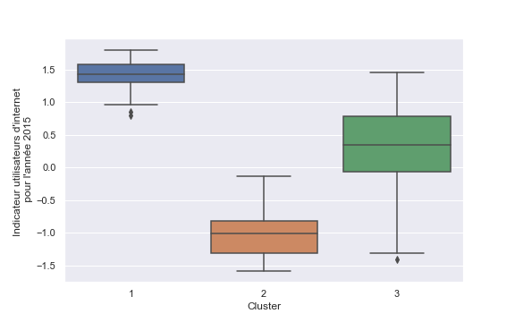
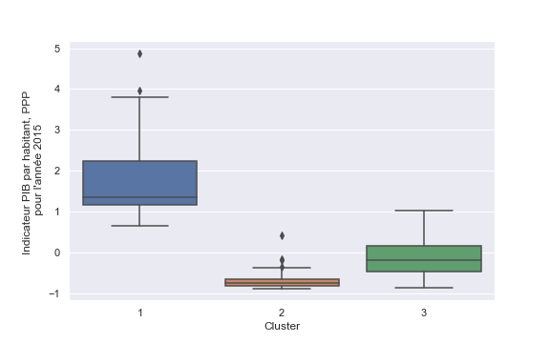
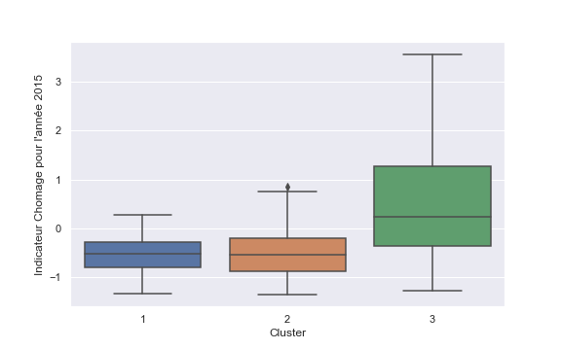
Objectif du projet
Présentation du jeu de données
Analyse pré-exploratoire
Analyse exploratoire
Conclusion
Analyse exploratoire
Méthode CAH (Classification Ascendante Hiérarchique)
Groupes 1 et 3 sélectionnés pour la suite de l’analyse

Slide 16
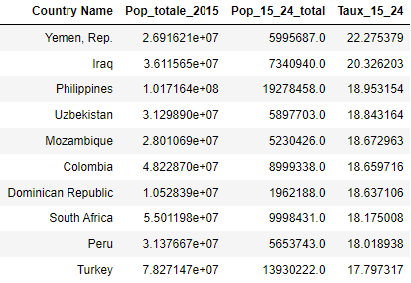
Objectif du projet
Présentation du jeu de données
Analyse pré-exploratoire
Analyse exploratoire
Conclusion
Analyse exploratoire
Méthode CAH (Classification Ascendante Hiérarchique)
Groupe 1 + 3 = 110 pays restants
3 indicateurs supplémentaires pour affiner la sélection :
- Population, total
- Population, ages 15-24, total
Taux population âgée de 15 à 24 ans (%)
Insuffisant
Wittgenstein projection : % population age 20-24 by highest level of educational attainment. Post-Secondary. Total

Slide 17
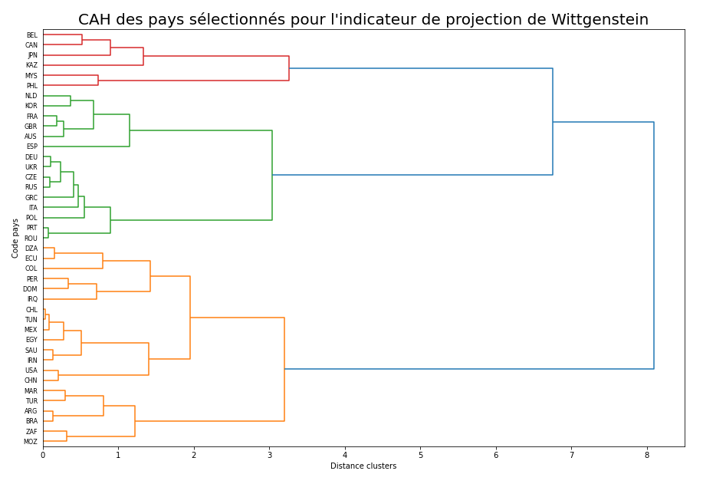
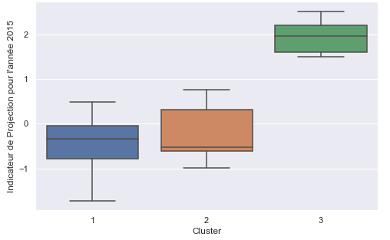
Objectif du projet
Présentation du jeu de données
Analyse pré-exploratoire
Analyse exploratoire
Conclusion
Analyse exploratoire
Méthode CAH (Classification Ascendante Hiérarchique)
Cluster | Nbre individus
1 | 20
2 | 15
3 | 6
Groupe 3 sélectionné pour la suite de l’analyse

Slide 18
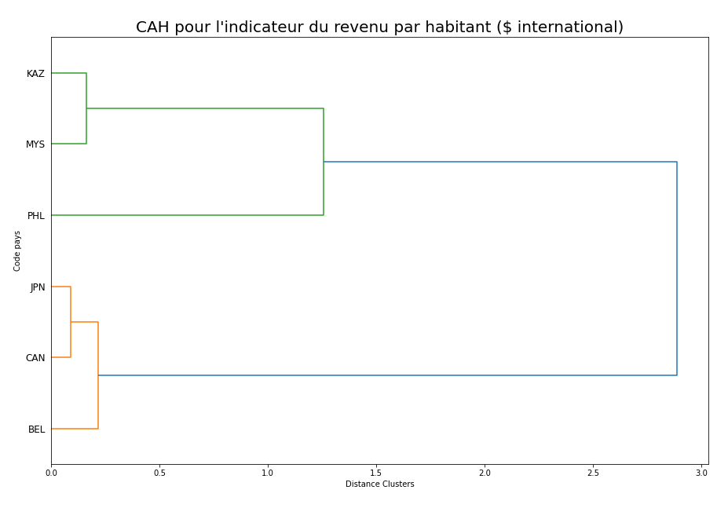
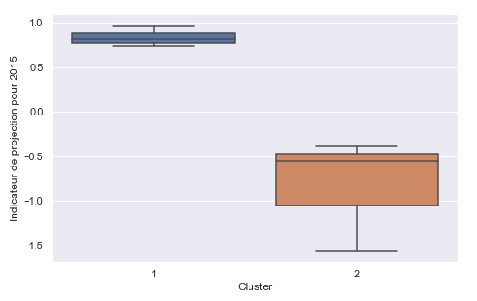
Objectif du projet
Présentation du jeu de données
Analyse pré-exploratoire
Analyse exploratoire
Conclusion
Analyse exploratoire
Méthode CAH (Classification Ascendante Hiérarchique)
Indicateur « GNI per capita, PPP (current international $) »
Groupe 1 :
- Canada
- Belgique
- Japon

Slide 19
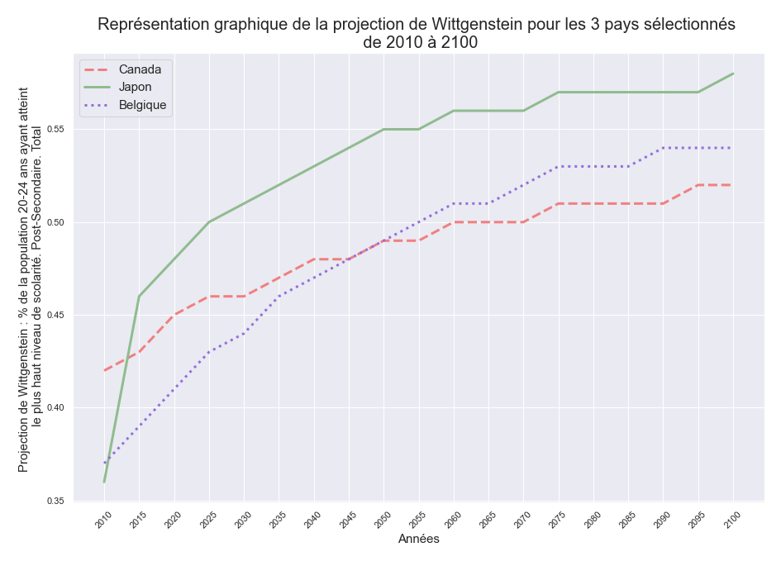
Objectif du projet
Présentation du jeu de données
Analyse pré-exploratoire
Analyse exploratoire
Conclusion
Analyse exploratoire
Prévisions
Japon en priorité ?

Slide 20
Objectif du projet
Présentation du jeu de données
Analyse pré-exploratoire
Analyse exploratoire
Conclusion
Conclusion
3 pays à fort potentiel de clients : Japon, Canada, Belgique.
MAIS, liste restant provisoire/modifiable
Difficultés dans l’utilisation de certains indicateurs (manque de données)
Ratio enseignants
Dépenses publiques en faveur de l’éducation
Taux équipement/habitant
Niveau de maîtrise de l’anglais
…
Plusieurs méthodes possibles pour la sélection des pays
Attribution d’une valeur seuil + arbre de décision
Attribution d’un score
…

